Slide 1
节奏蜂鸣器
赵英竹
2022-6-8

Slide 2
目录
01.
设计背景
02.
设计方案
03.
设计成品展示
04.
开发过程
05.
总结与展望

Slide 3
设计背景
01

Slide 4
节奏大师游戏与硬件的交互
在软件层面希望能够用p5.js模拟节奏大师游戏。
在硬件层面，可以通过在游戏界面上点击来播放指定的音符，通过p5发送的信息来控制蜂鸣器。

Slide 5
设计方案
02

Slide 6
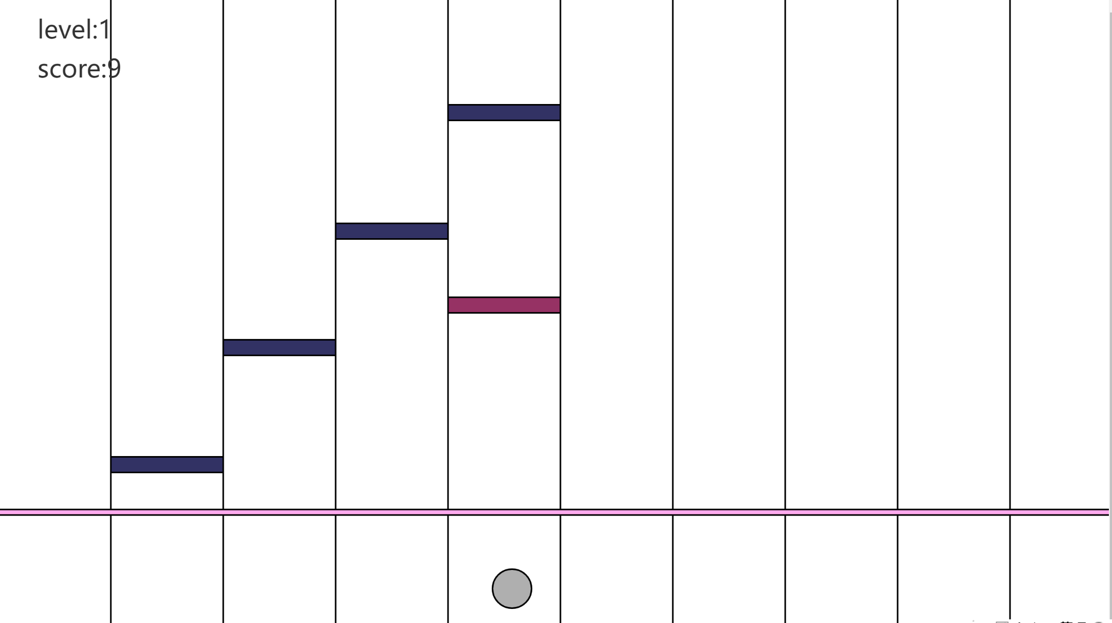
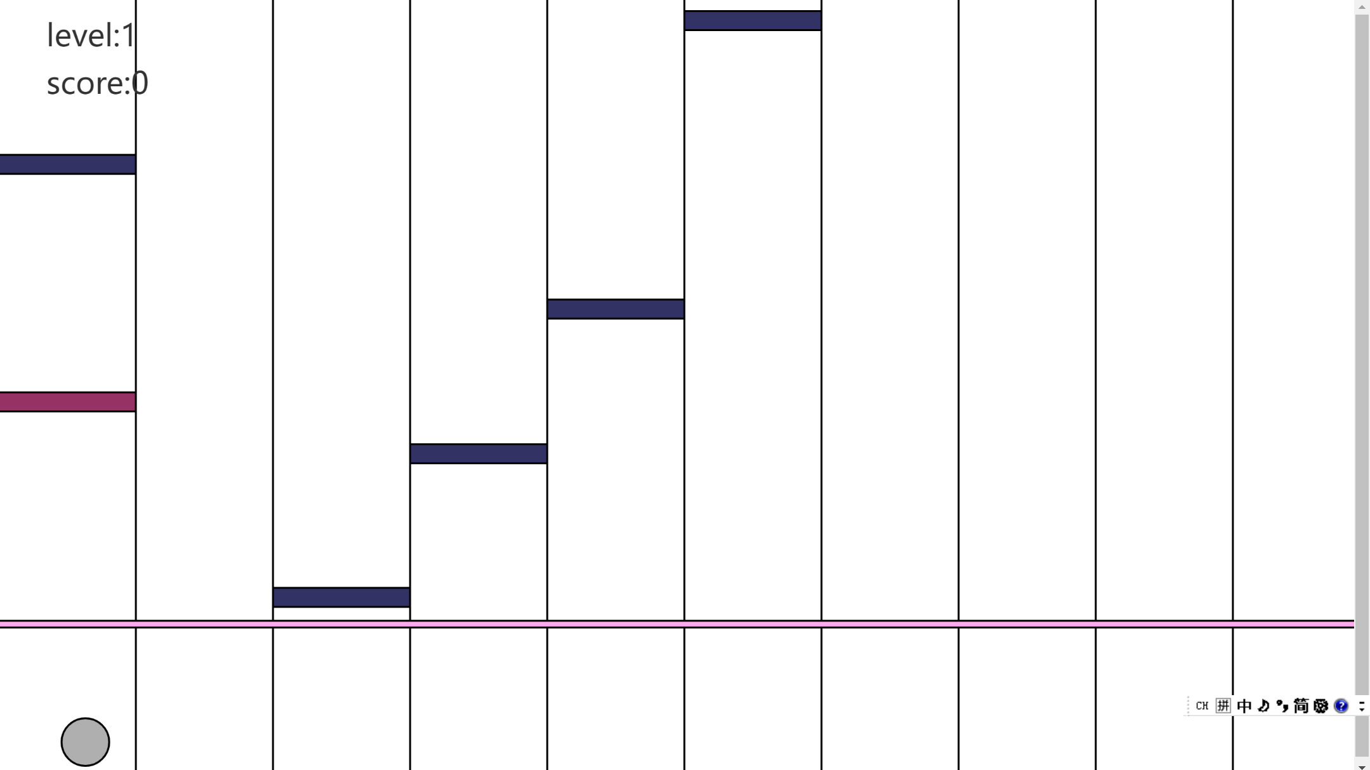
P5界面
画布分为10块，分别对应着不同的音调。
每间隔一段时间落下一个蓝色方块，代表着一个要弹奏的音符。
玩家点击屏幕下方的对应位置会产生一个红色的方块作为子弹。
每击中一次会得分，击中时蓝色方块越靠近下方粉线，得分就越高。如果蓝色方块掉落则不得分。

Slide 7
硬件实现
通过串口通信。每击中一个方块蜂鸣器就发出一个相应的音符。只要弹奏的时机合适就可以听到一首音乐。
当一个方块掉落到画布之外时，会有红灯亮起提示遗漏，直到下一次击中，红灯会熄灭。这时听到的音乐也会缺一个音。
游戏分为5个level，每次得到五十分会升级到下一个level，这时方块的掉落速度会加快（音乐播放也就随之加快）。在第五个level下
游戏是无限循环的，不会再提高速度。

Slide 8
设计成品展示
03

Slide 9
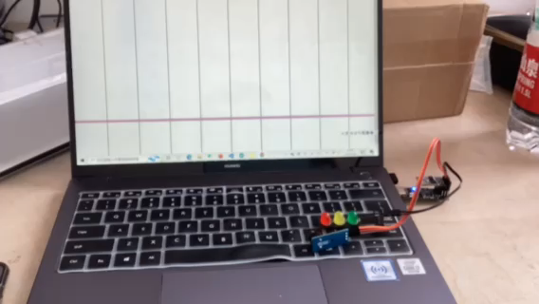
成品视频

Slide 10
开发过程
04

Slide 11
蜂鸣器的调试。蜂鸣器播放需要延迟，否则只能播放七个音。
串口收发问题，原本希望从p5端向蜂鸣器发送音符，但数据发送出现混乱，在硬件控制程序也加入了乐谱，由p5发送要演奏或者要舍弃某个音。
P5发送数据会导致页面卡顿。

Slide 12
总结与展望
05

Slide 13
完成部分
1. p5界面基本功能的设计
2. p5向串口发送信息
3. 蜂鸣器按顺序演奏音乐
4. 红灯显示是否遗漏

Slide 14
待完成部分
P5界面不够美观
硬件接口不够，或许可以增加触碰功能等进行交互。（现在还只能鼠标点击）
可以播放其他音乐。

Slide 15
期末总结
学习到了p5.js的相关知识。
硬件部分的串口收发，网络相关。
美术设计相关。

Slide 16
谢谢

